Slide 1












Corriendo
por la corona
Programa de Escuela Sabática
recursos-biblicos.com

Slide 2
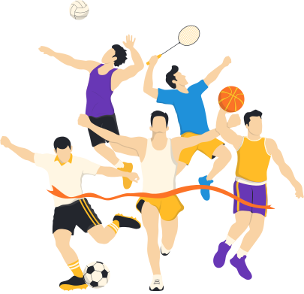
INTRODUCCION
¿Alguna vez han visto a un atleta olímpico prepararse para una carrera? No es solo cuestión de suerte, sino de una historia de sacrificio que se escribe día a día. El apóstol Pablo, en su primera Carta a los Corintios, utiliza el lenguaje de los juegos atléticos para enseñarnos que la vida cristiana es semejante a una competencia que exige disciplina y abnegación. Hoy, nuestro programa presentará conceptos que pueden ayudarnos a acercarnos a la meta a la cual Dios nos ha llamado.
recursos-biblicos.com

Slide 3


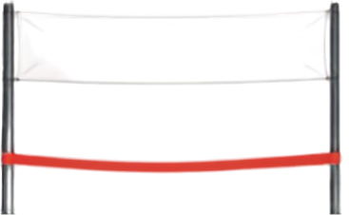





La Carrera Cristiana
META
recursos-biblicos.com

Slide 4
¿Es suficiente solo con participar en la carrera?
recursos-biblicos.com

Slide 5
¡No! Pablo dice que en el estadio todos corren, pero solo uno obtiene el premio. Por eso, su consejo para nosotros es: «Corran de tal manera que lo obtengan». No podemos ser indiferentes ni apáticos; debemos usar toda la habilidad y el vigor que el Espíritu nos da para alcanzar la victoria.
recursos-biblicos.com

Slide 6

HIMNO INICIAL
# 555
“Hoy gozoso medito”
recursos-biblicos.com

Slide 7
¿Qué debe hacer un atleta antes de entrar a la pista?
recursos-biblicos.com

Slide 8
Debe practicar el dominio propio en todo. Pablo explica que todo aquel que lucha «de todo se abstiene». Esto significa que, para ganar, debemos dominar nuestros deseos y apetitos, rechazando incluso cosas lícitas si estas debilitan nuestra mente o nuestro cuerpo para el servicio de Dios. Leamos este principio en el pasaje central de esta mañana, que se encuentra en 1 Corintios 9: 24-25
recursos-biblicos.com

Slide 9
“¿No sabéis que los que corren en el estadio, todos a la verdad corren, pero uno solo se lleva el premio? Corred de tal manera que lo obtengáis. Todo aquel que lucha, de todo se abstiene; ellos, a la verdad, para recibir una corona corruptible, pero nosotros, una incorruptible.”
recursos-biblicos.com

Slide 10
MOMENTO DE ORACION
recursos-biblicos.com

Slide 11
¿Vale la pena tanto esfuerzo por un simple trofeo?
recursos-biblicos.com

Slide 12
Los atletas de Corinto luchaban por una corona de hojas que pronto se marchitaba. Nuestra realidad es diferente: nosotros corremos por una corona incorruptible, una vida eterna de paz y gozo que Dios concederá a quienes hoy se esfuerzan por vencer el pecado. En esta mañana damos una bienvenida muy especial a todos los hermanos y amigos de la iglesia, y deseamos que todos perseveremos corriendo la carrera cristiana.
recursos-biblicos.com

Slide 13
MUSICA ESPECIAL
recursos-biblicos.com

Slide 14
¿Qué sucede si corremos sin saber hacia dónde vamos?
recursos-biblicos.com

Slide 15
Pablo decía: «Yo de esta manera corro, no como a la ventura». En la vida cristiana no puede haber confusión; debemos avanzar con la certeza de alcanzar la meta. Cada paso que damos como conquistadores debe estar guiado por las elevadas normas de la Biblia.
recursos-biblicos.com

Slide 16
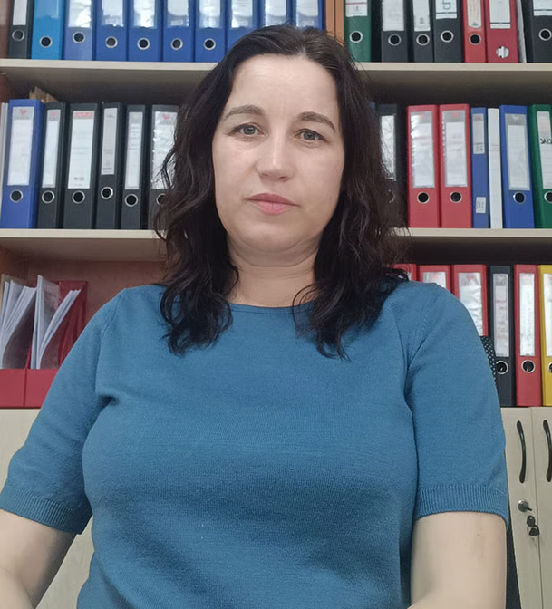

INFORME MISIONERO
“Directora de dos padres”
Camelia
recursos-biblicos.com

Slide 17
Pablo también habla de pelear. ¿Contra quién es la lucha?
recursos-biblicos.com

Slide 18
No es contra otros hermanos, sino contra nuestra propia naturaleza pecaminosa. Pablo afirma que no golpea el aire, sino que golpea su cuerpo para ponerlo en servidumbre. Esto significa tratar con firmeza nuestras malas tendencias y someter todo nuestro ser a Dios, para que los impulsos carnales no nos dominen.
recursos-biblicos.com

Slide 19

NUEVO HORIZONTE
Inversión: Dios hará posible tu sueño
recursos-biblicos.com

Slide 20
¿Qué es lo más triste que le podría ocurrir a un líder o guía?
recursos-biblicos.com

Slide 21
Pablo temía que, después de haber sido heraldo para otros, él mismo viniera a ser eliminado. Como conquistadores, anunciamos a otros las reglas de la salvación; por ello, debemos ser los primeros en cumplirlas, a fin de no ser desaprobados por el Gran Juez al final de la carrera.
recursos-biblicos.com

Slide 22
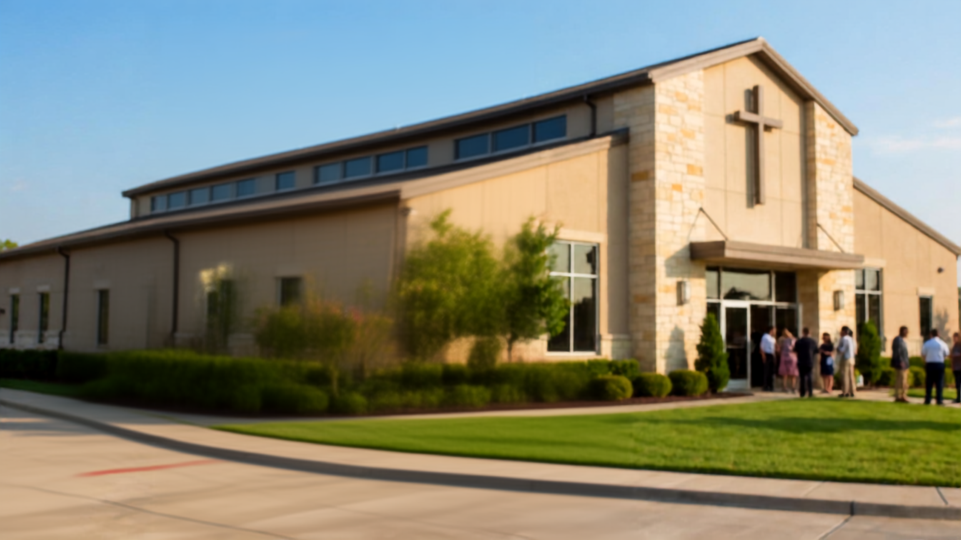






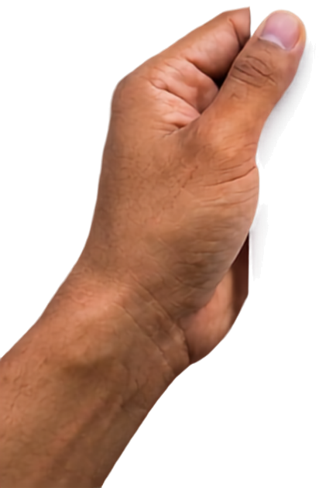



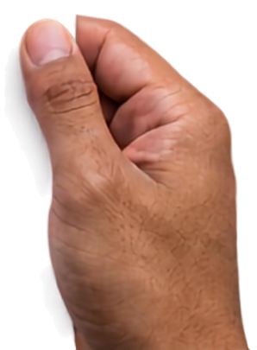

INFORME SECRETARIAL
DATOS CLAVE DE LA IGLESIA EN 2026
250
15
Asistencia de miembros durante el día de hoy
Visitas
180
115
Personas que estudian la lección de Escuela Sabática
Personas que realizan el estudio diario de la Biblia
recursos-biblicos.com

Slide 23
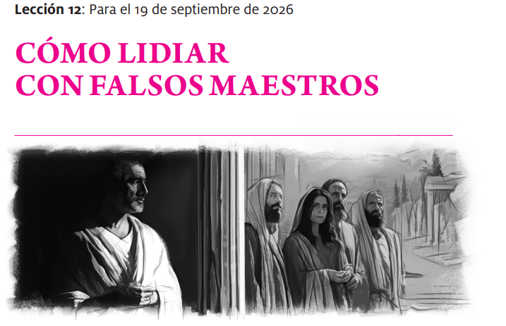
TIEMPO DE LA LECCION
recursos-biblicos.com

Slide 24
CONCLUSION
Es de suma importancia comprender que los dones y privilegios que Dios concede son para la edificación y no para el orgullo personal. La disciplina del atleta no es una carga, sino la garantía de que nuestro trabajo en el Señor no es en vano. Que este llamado a la disciplina espiritual nos inspire a permanecer firmes y constantes hasta recibir la corona que no perece.
recursos-biblicos.com

Slide 25
HIMNO FINAL
# 248
“ Que mi vida entera esté”
recursos-biblicos.com

